Slide 1
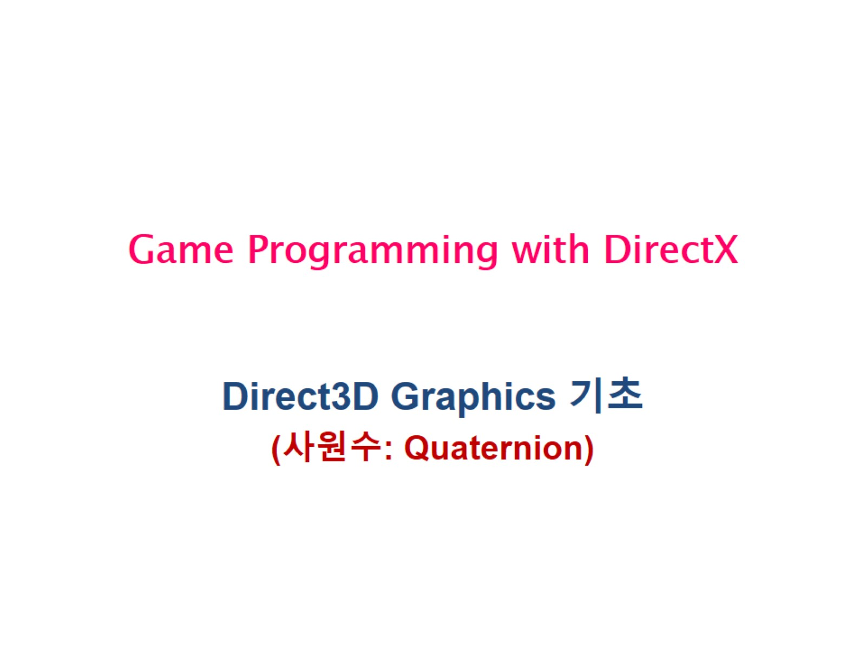
Game Programming with DirectX

Slide 2
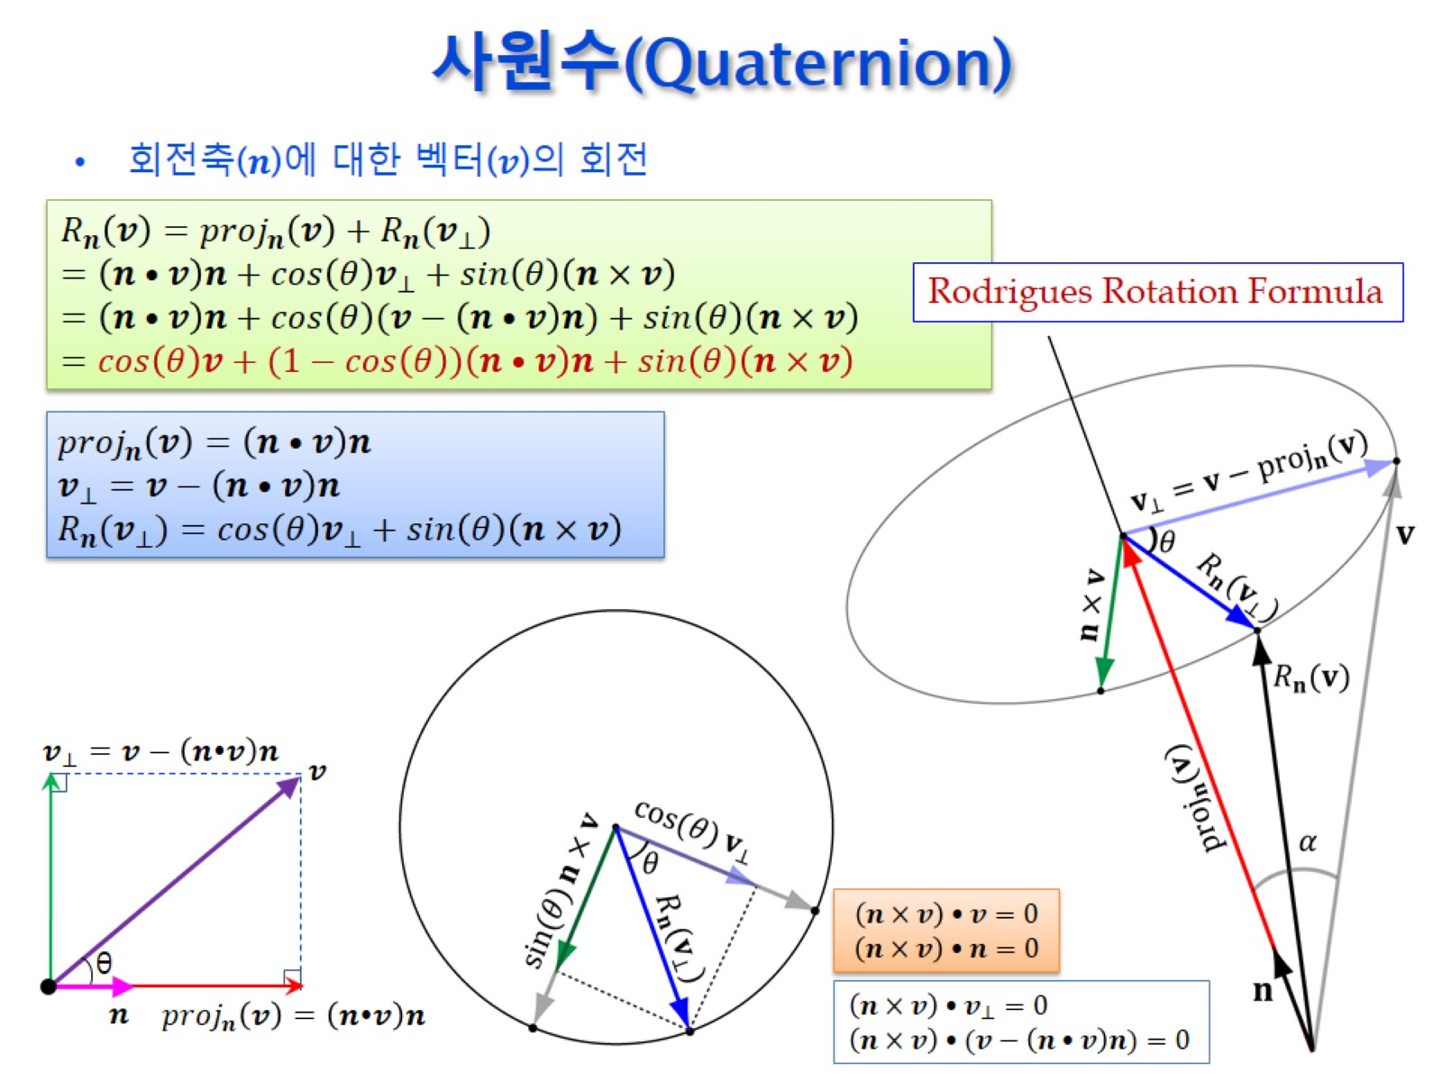
사원수(Quaternion)

Slide 3
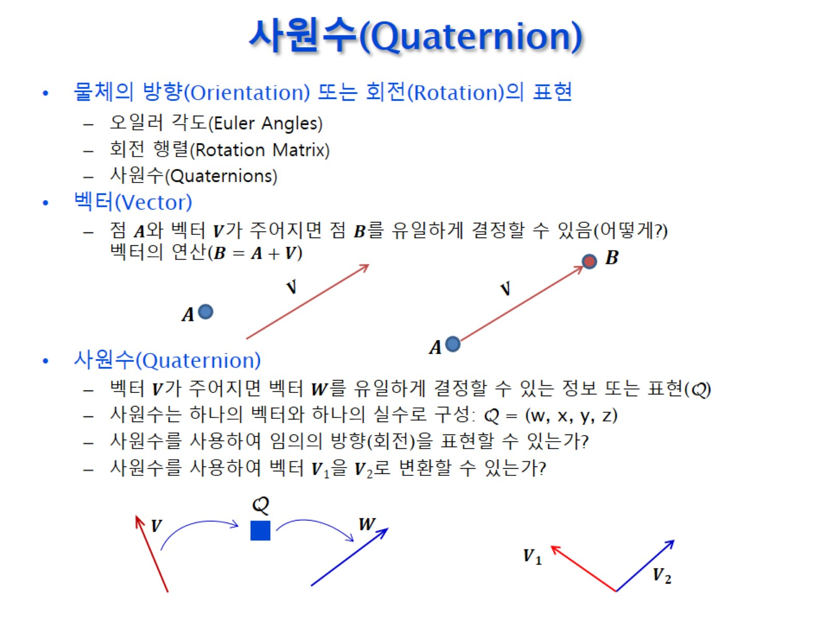
사원수(Quaternion)

Slide 4
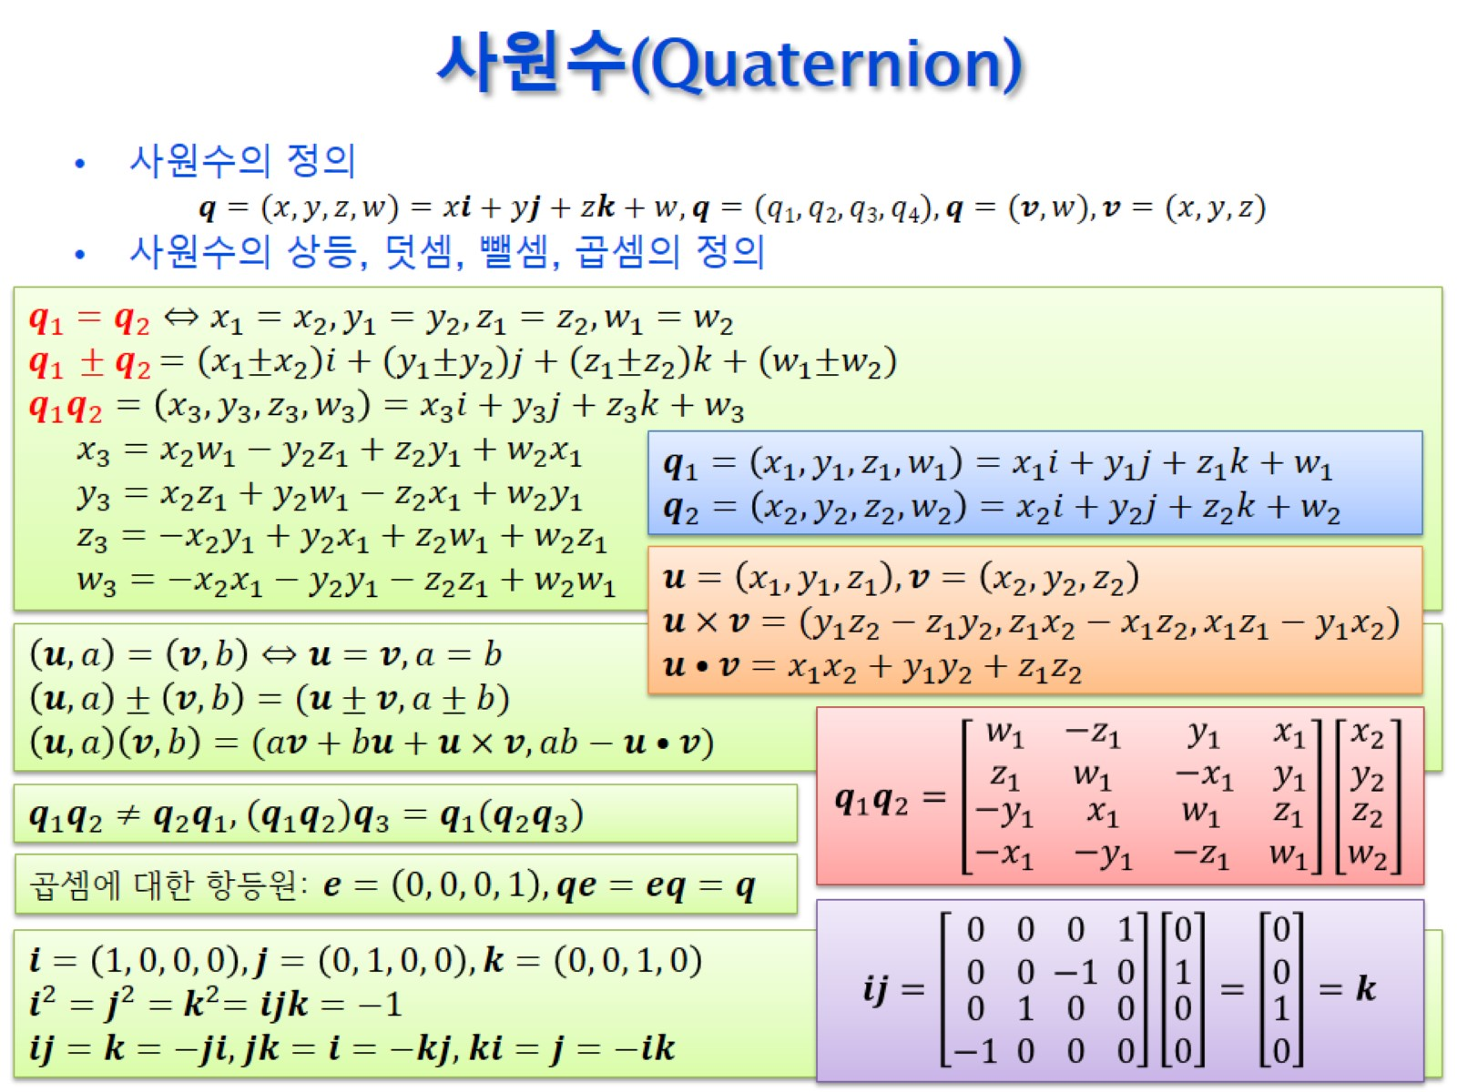
사원수(Quaternion)

Slide 5
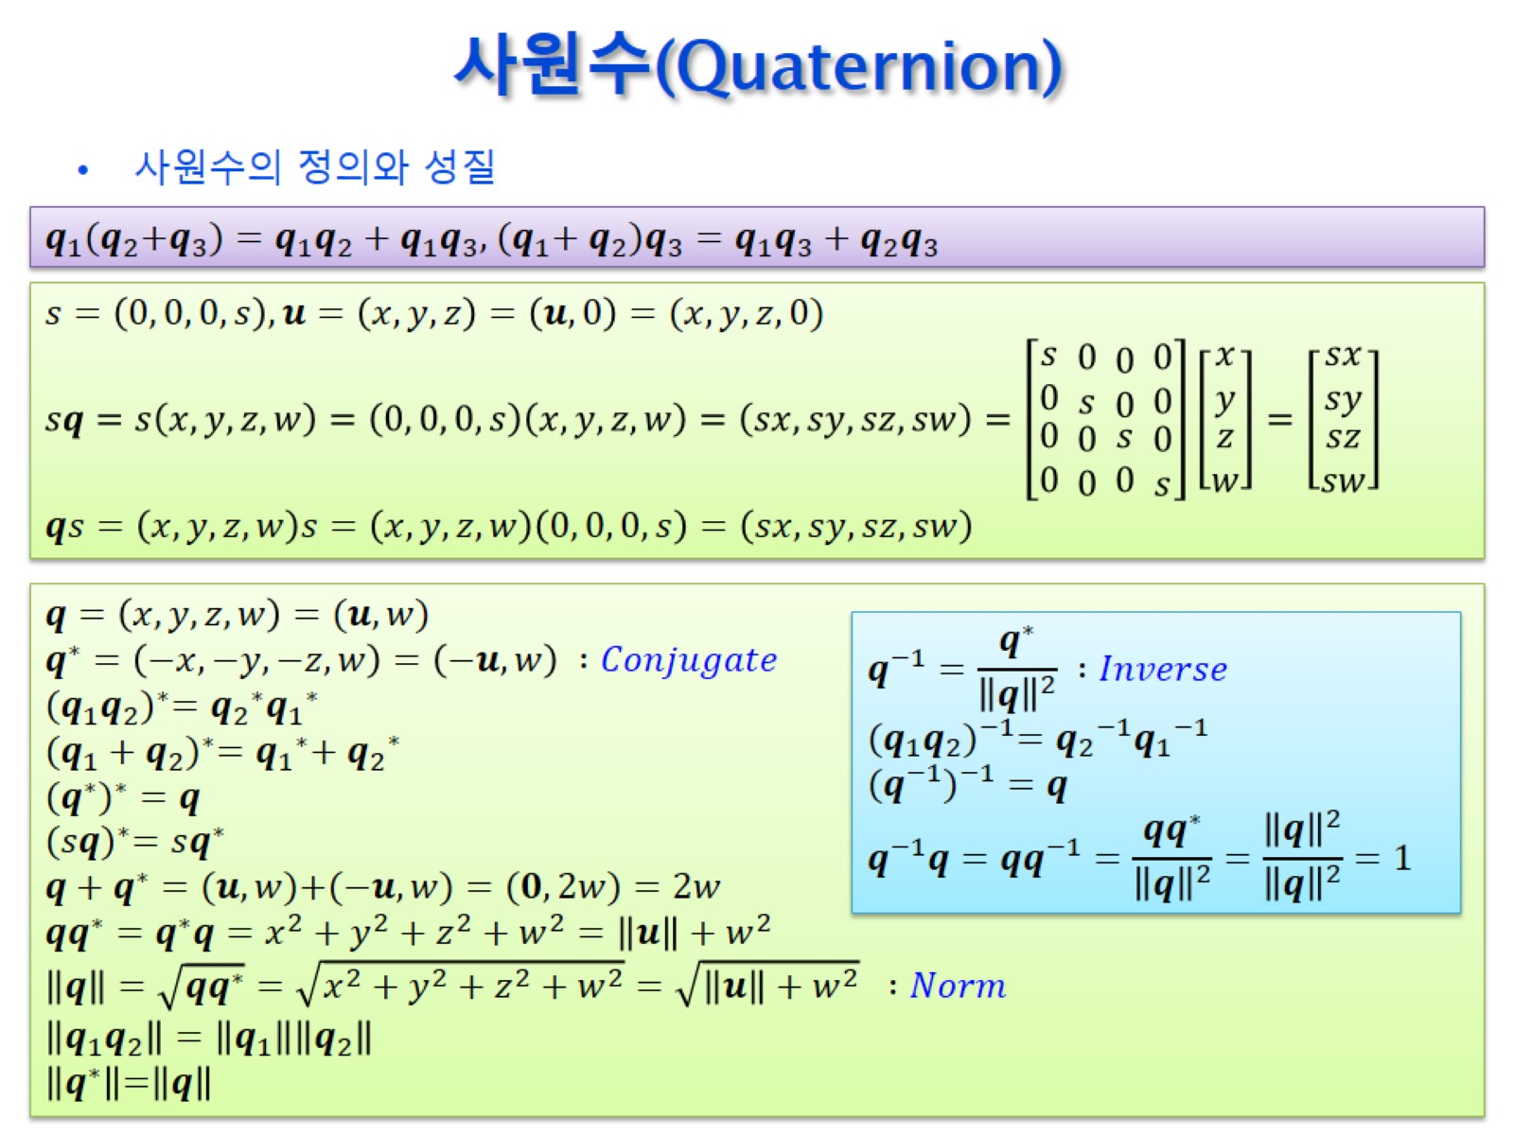
사원수(Quaternion)

Slide 6
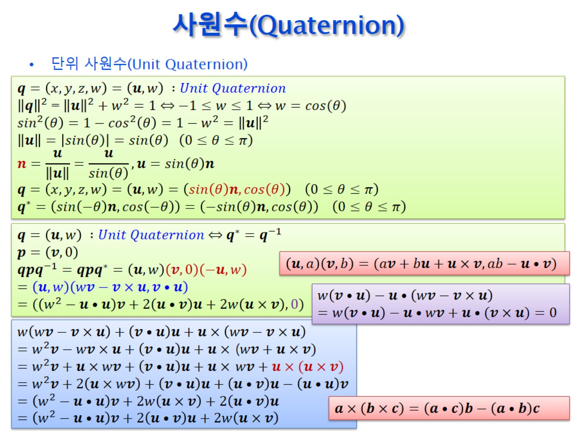
사원수(Quaternion)

Slide 7
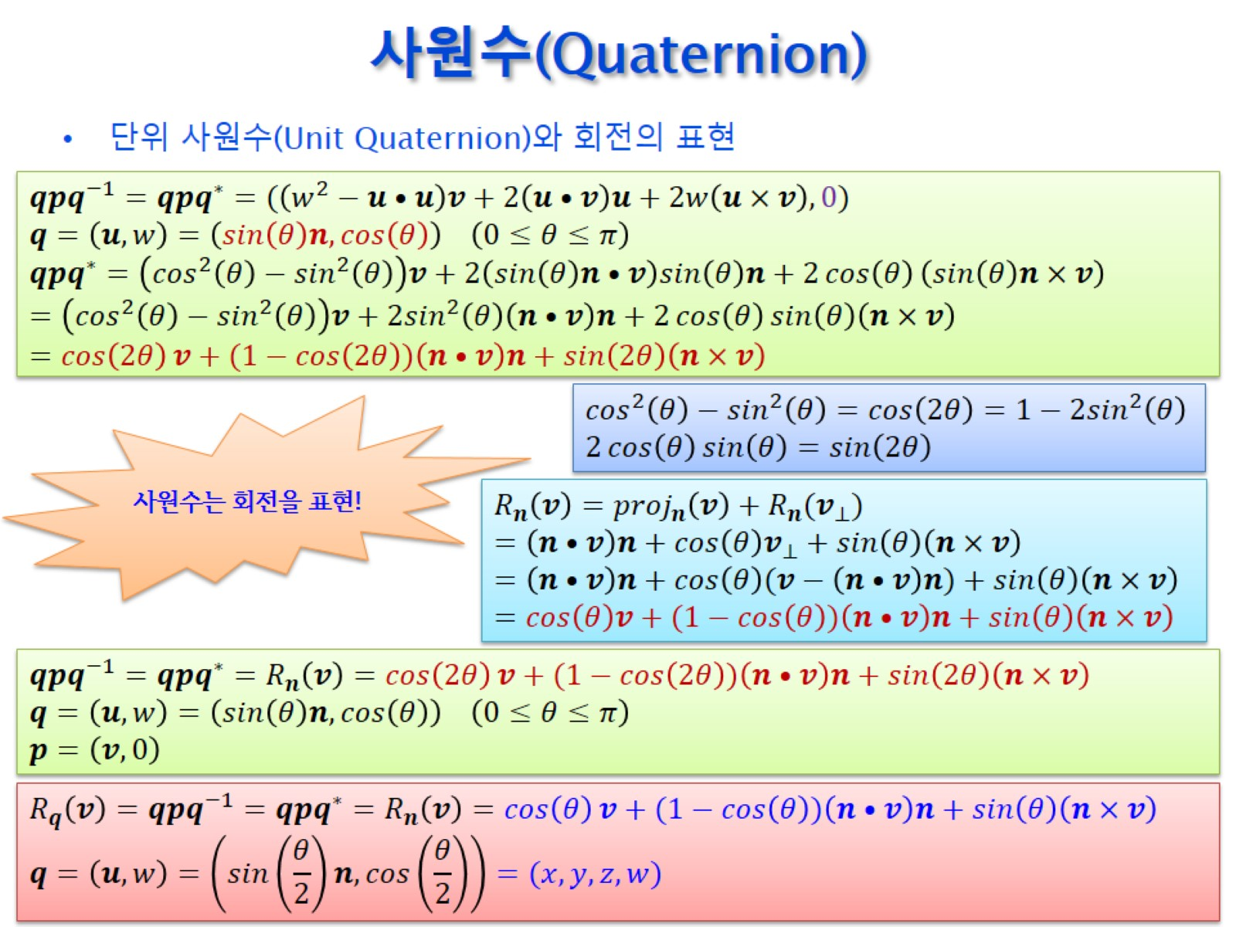
사원수(Quaternion)

Slide 8
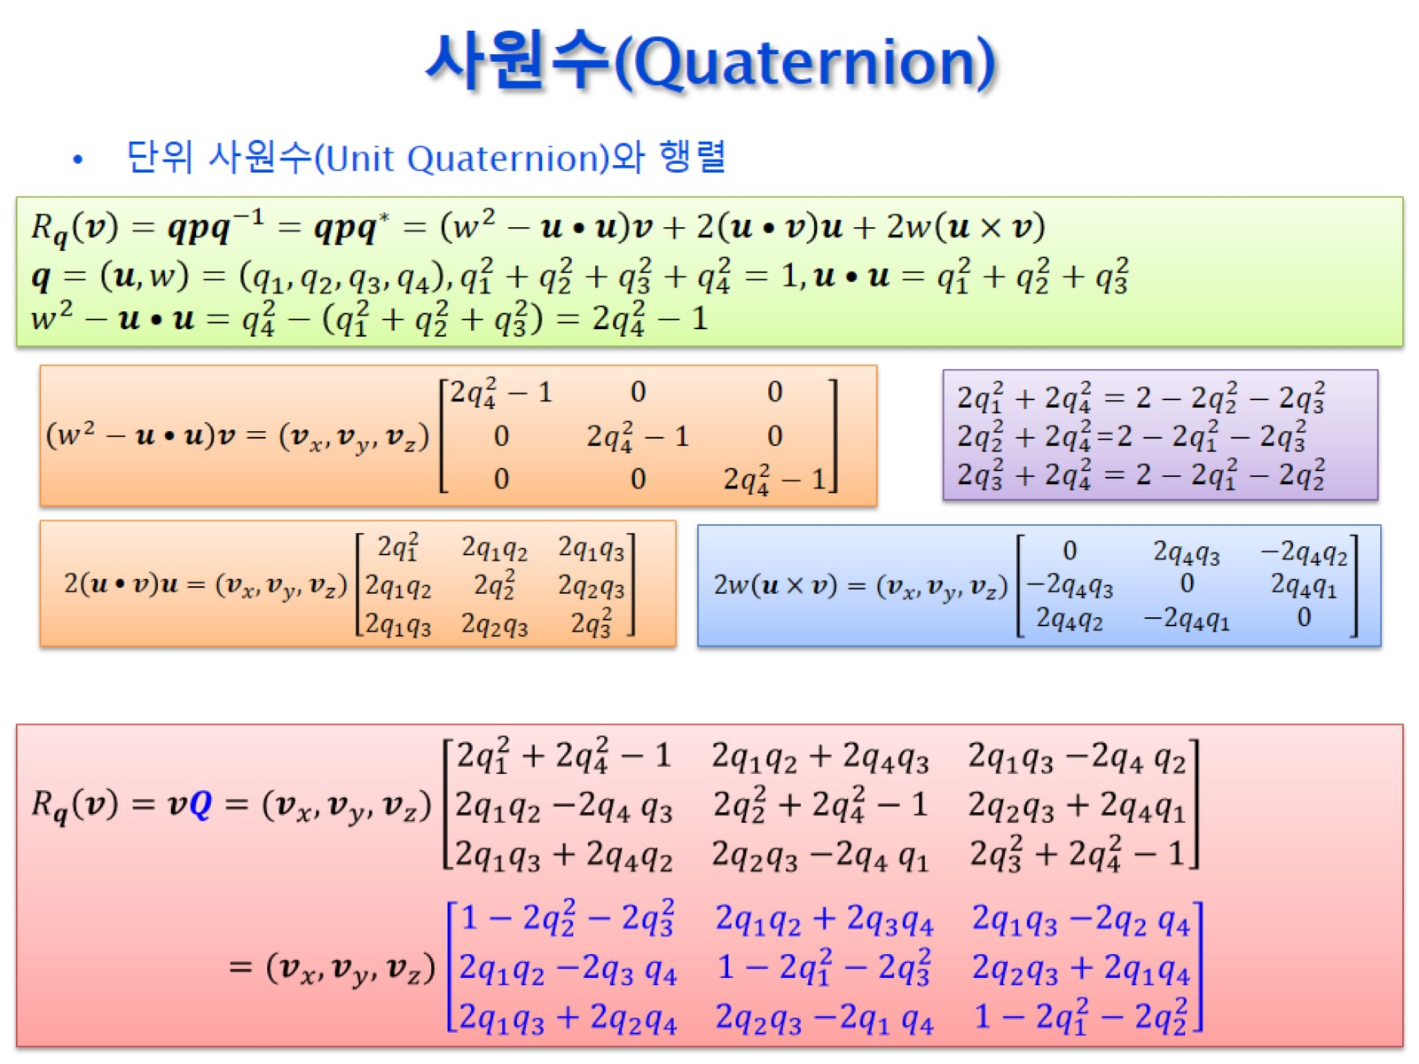
사원수(Quaternion)

Slide 9
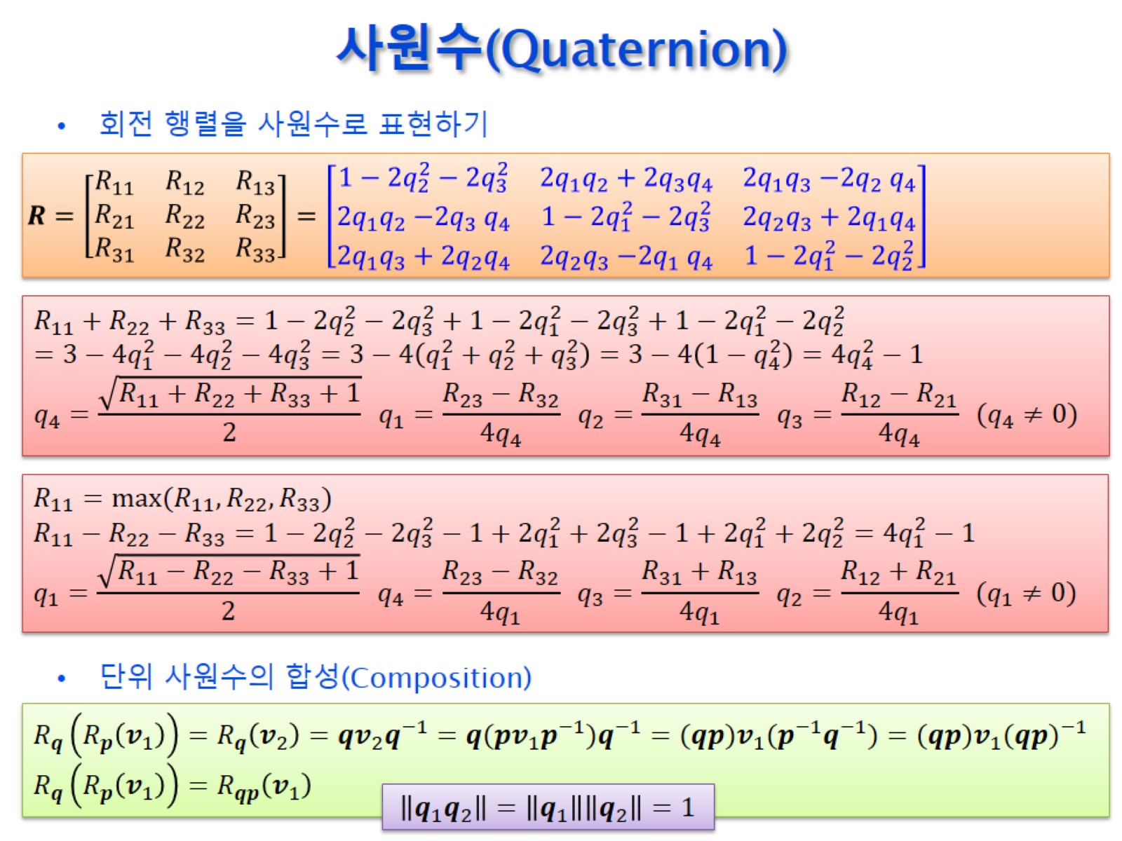
사원수(Quaternion)

Slide 10
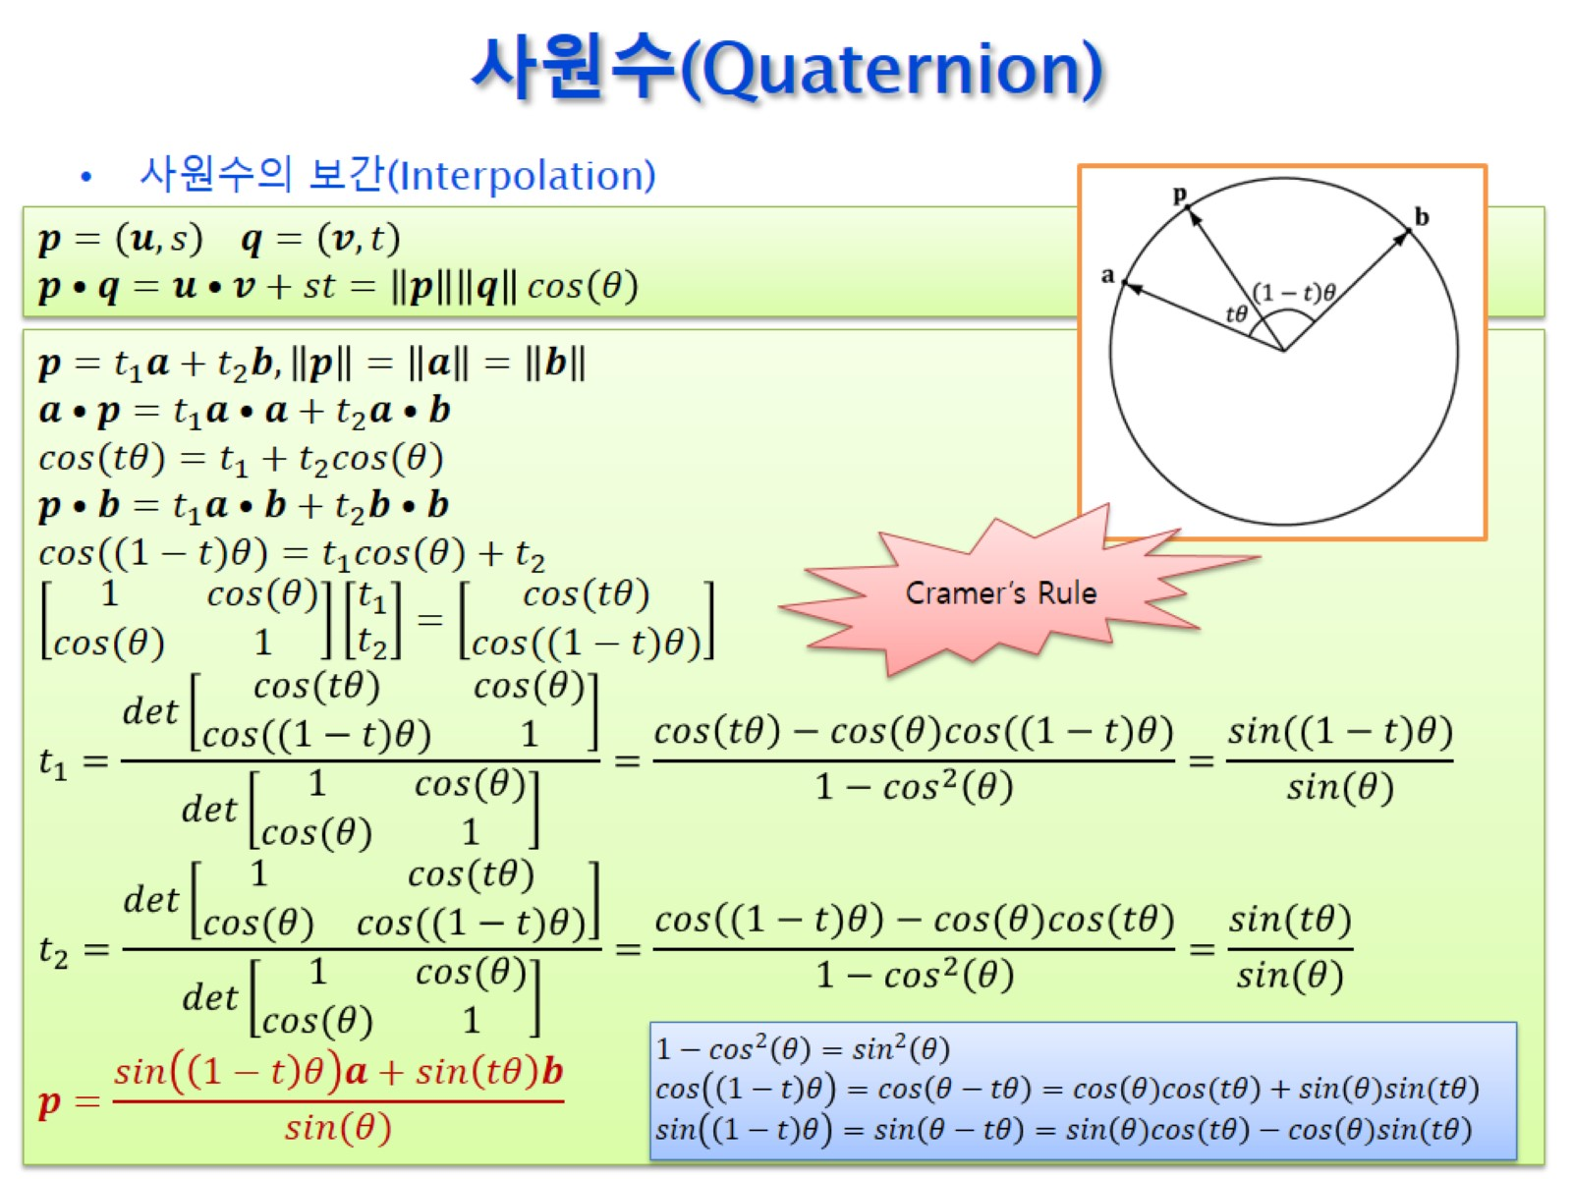
사원수(Quaternion)

Slide 11
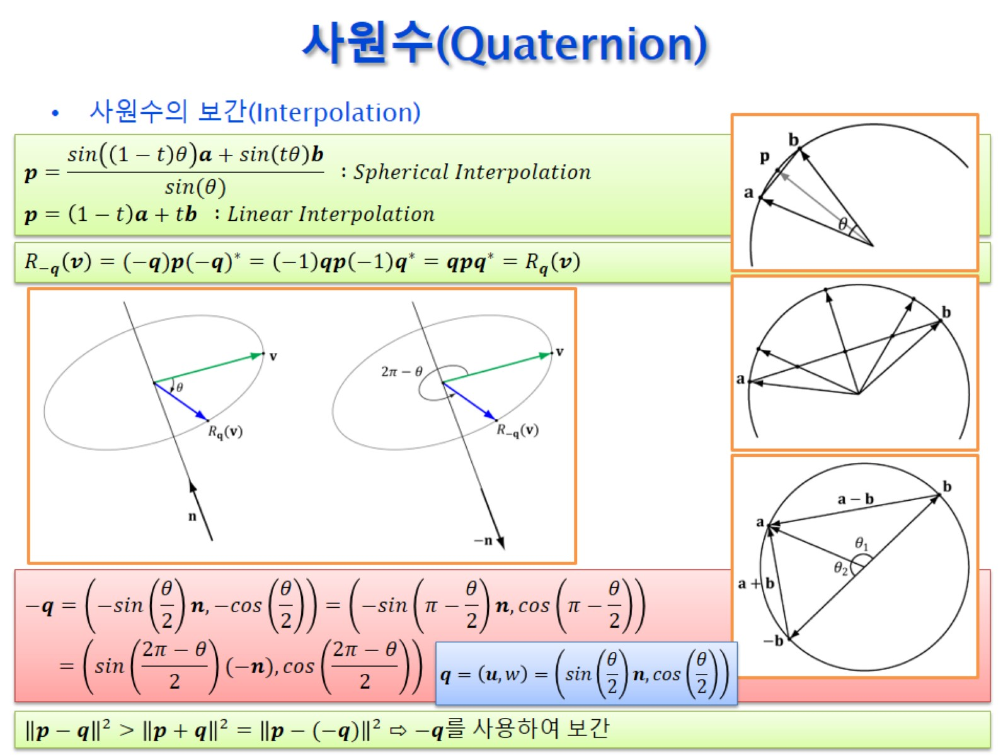
사원수(Quaternion)

Slide 12
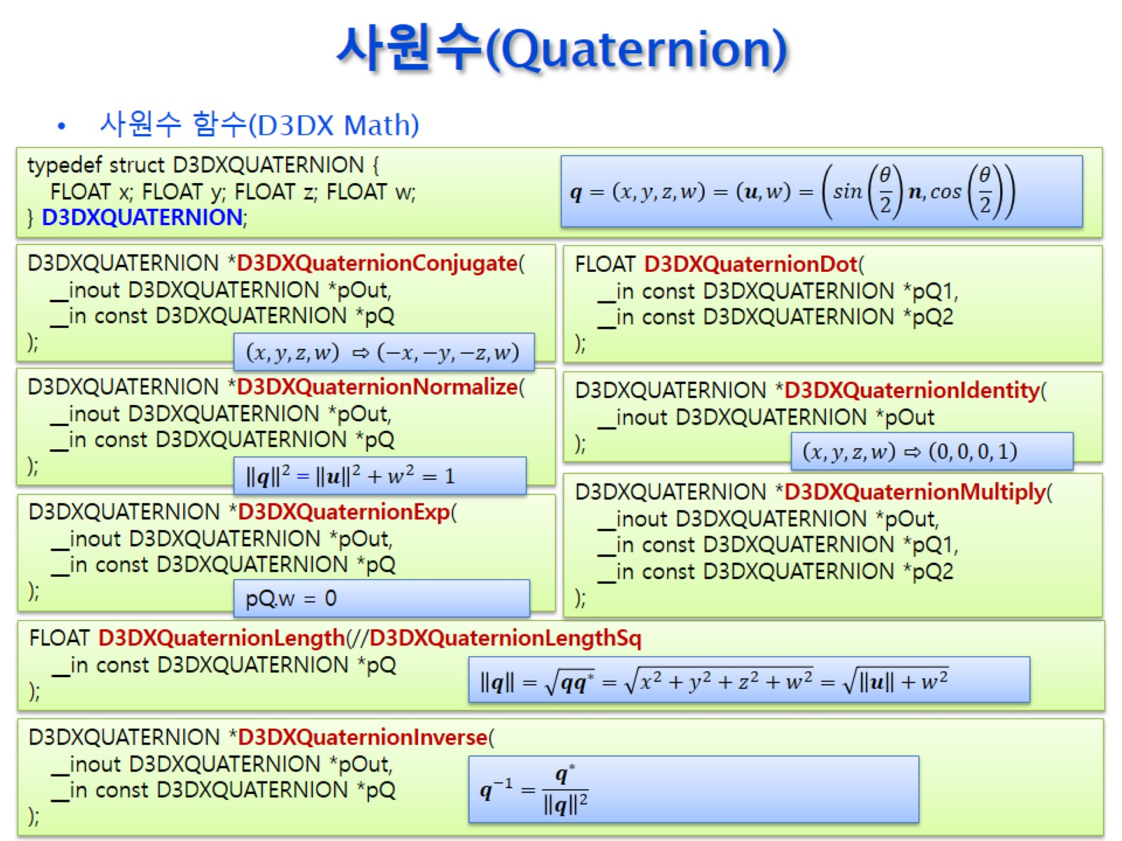
사원수(Quaternion)

Slide 13
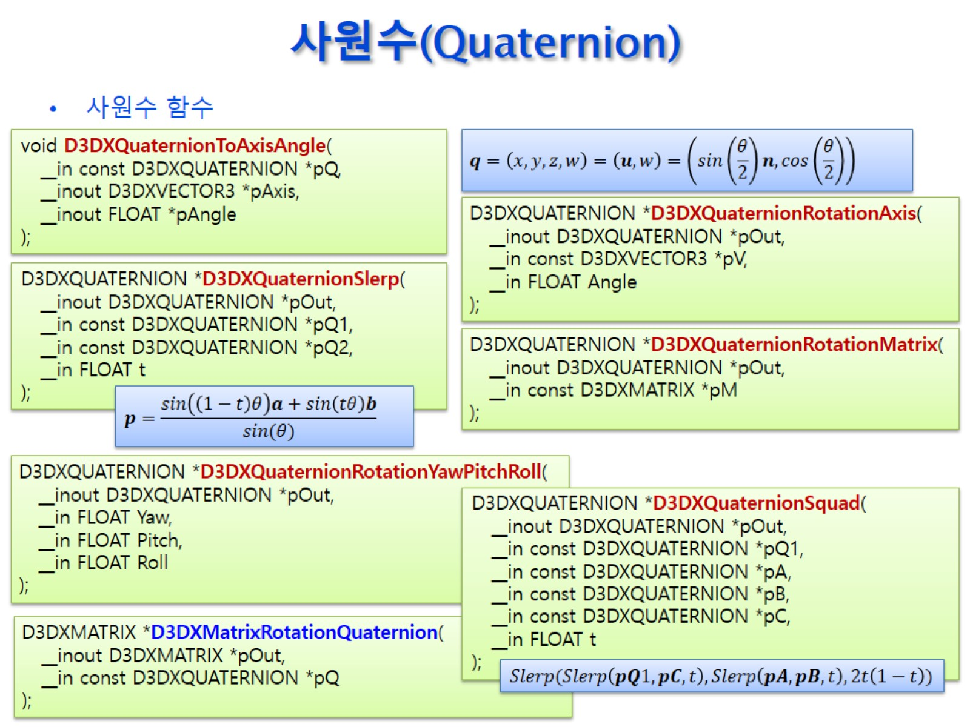
사원수(Quaternion)

